Slide 1
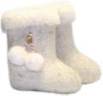
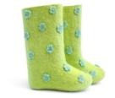
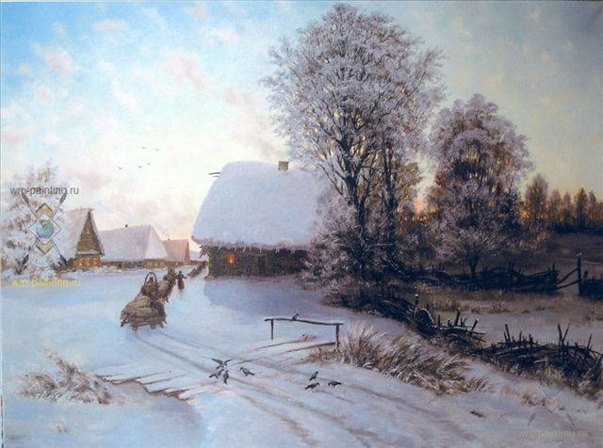
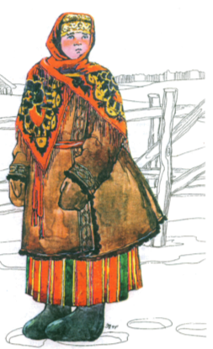
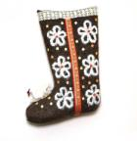
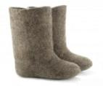
"Валенки, валенки –
красивые, да ладненькие!»
2016 год

Slide 2
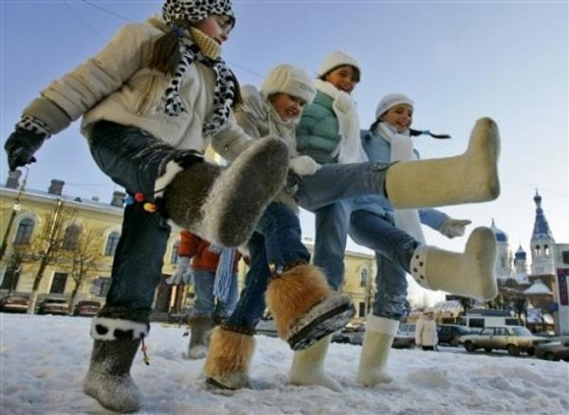
Валенки - или по другому (валену́хи, ва́лены, ва́ленцы, валежки, ка́танки) это тёплые, свалянные из овечьей шерсти войлочные сапоги.

Slide 3
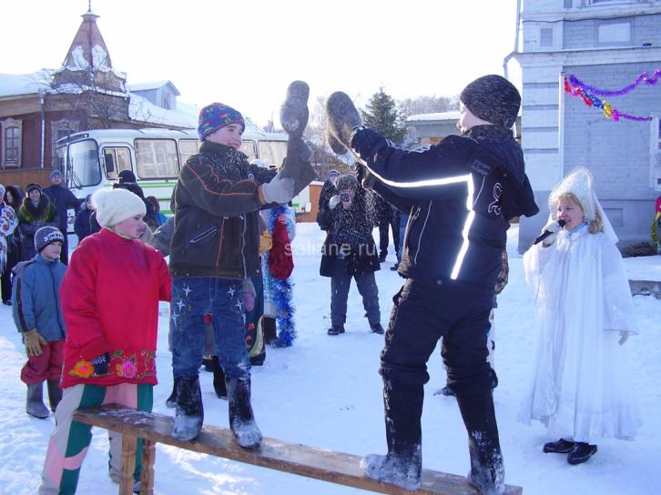
Валенки - это традиционная русская обувь . Её носят в сухую морозную зимнюю погоду.

Slide 4
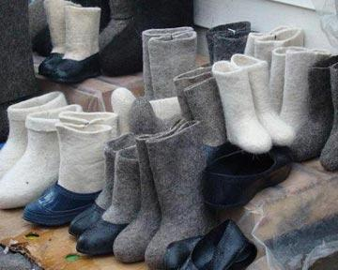
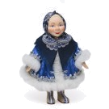
В валенках не страшны самые лютые морозы. Чистая овечья шерсть, свалянная тёплыми руками мастера, даёт человеку силу и душевный покой.

Slide 5
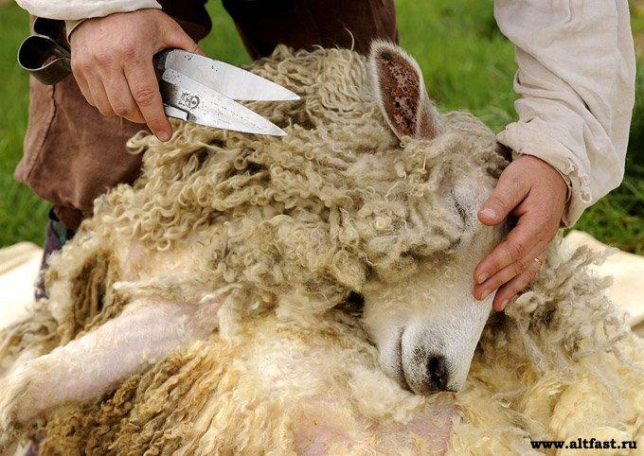
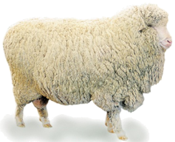
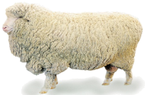
Сначала овечку - стригут.

Slide 6
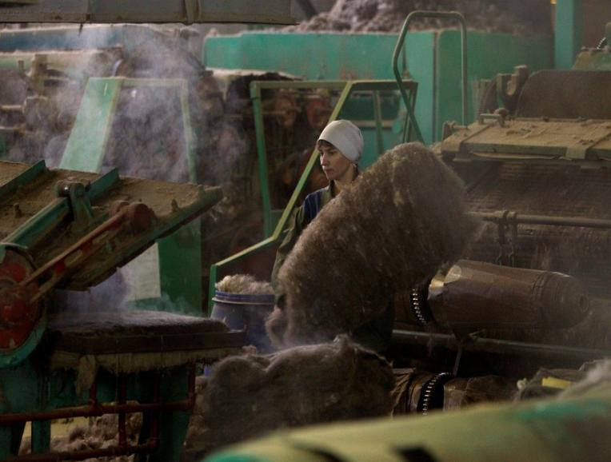
Прогоняют через шерстобитную машину, в результате получается тонкое мягкое полотно.

Slide 7
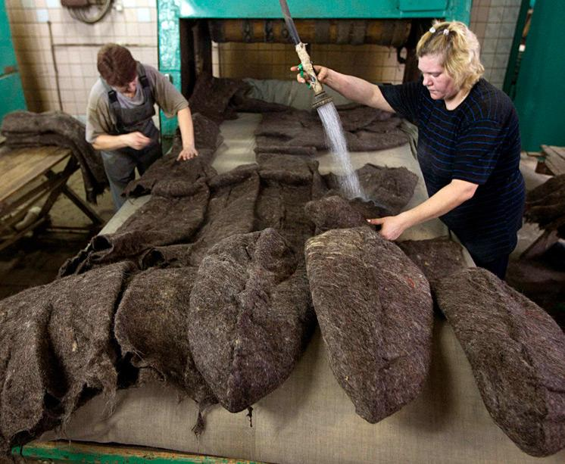
Затем моют шерсть и вычесывают ее.

Slide 8
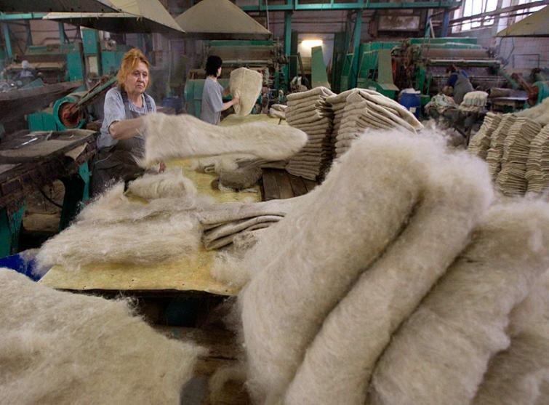
Затем, словно из пластилина, лепят из полученной заготовки форму валенка.

Slide 9
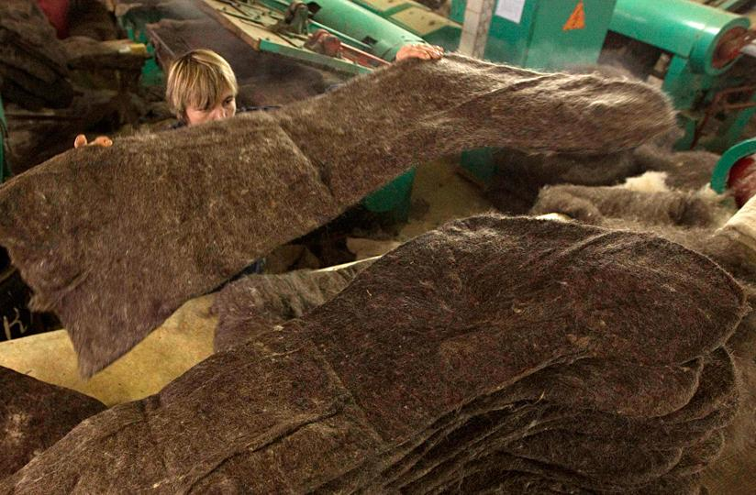
Эта заготовка уже отдаленно напоминает по форме валенок, только очень большого размера.

Slide 10
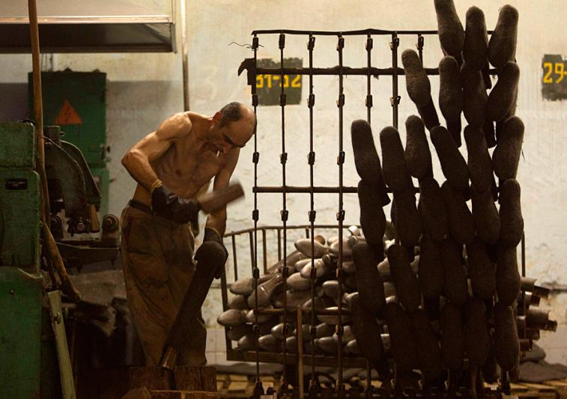
Потом заготовку натягивают на колодку и старательно отбивают со всех сторон деревянной колотушкой, пока изделие не примет форму обычного валенка и будет нужного размера.

Slide 11
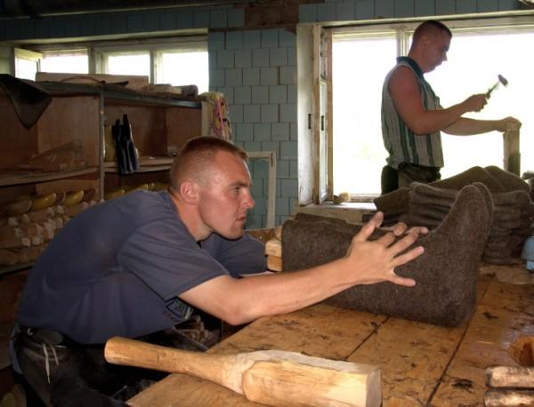
Изготовление валенок - дело не простое, здесь нужна физическая сила и много - много терпения.

Slide 12
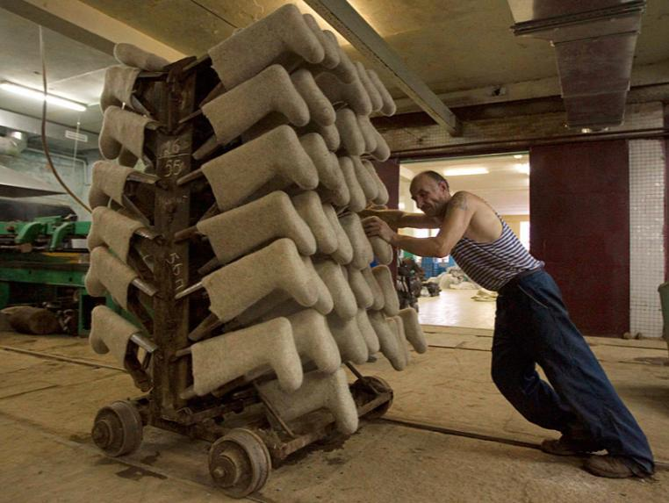
По завершении всех этих процедур валенок отправляют сушиться, и его остается только побрить, чтобы он стал гладким и блестящим.

Slide 13
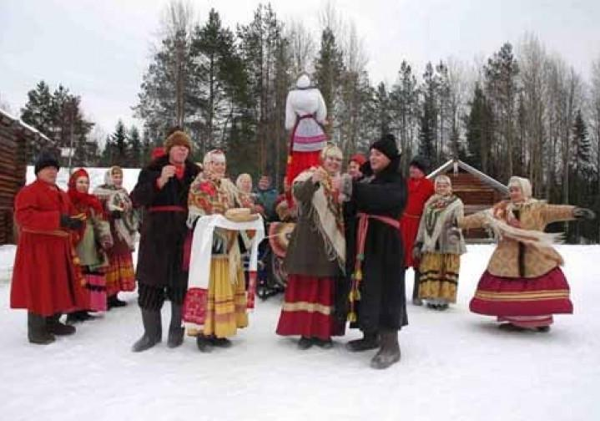
В них не страшны морозы и метели, поэтому нет лучшей обуви для гулянья на Руси не было!

Slide 14
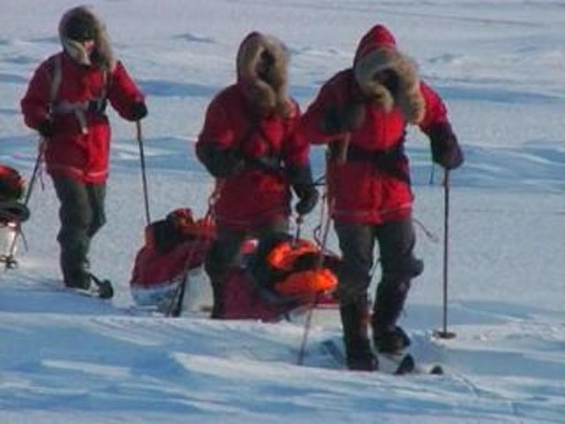
Без валенок было бы невозможно освоение северных
регионов нашей страны.

Slide 15
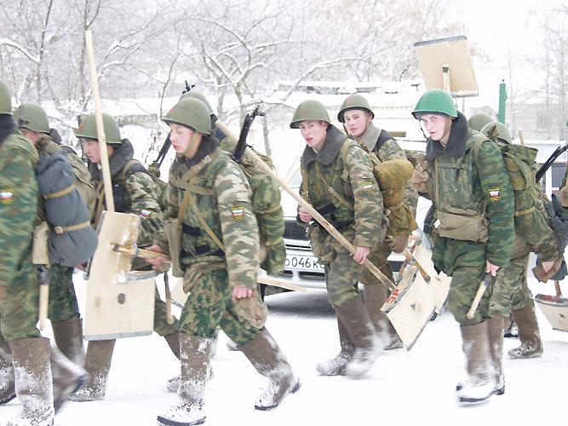
Российская армия включает валенки в комплект обмундирования рядового, сержантского и офицерского составов.

Slide 16
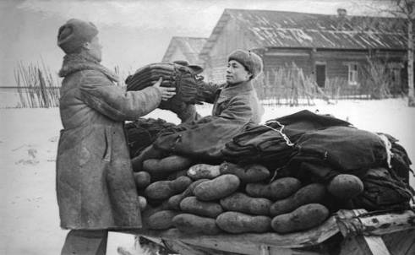
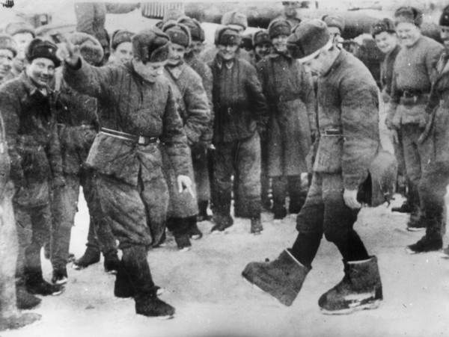
Валенки не раз спасали русского человека во времена невзгод, чему свидетельствуют фотографии времен Великой Отечественной войны.

Slide 17
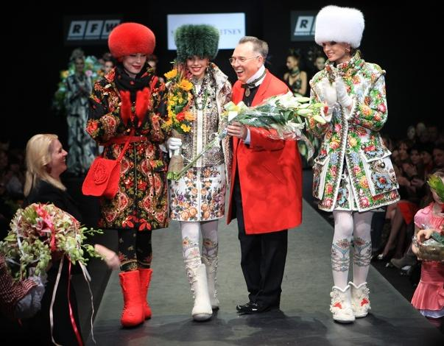
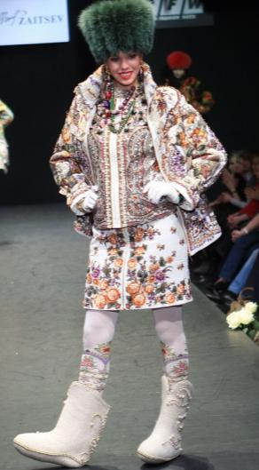
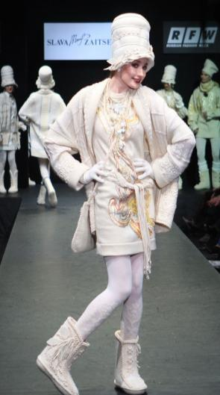
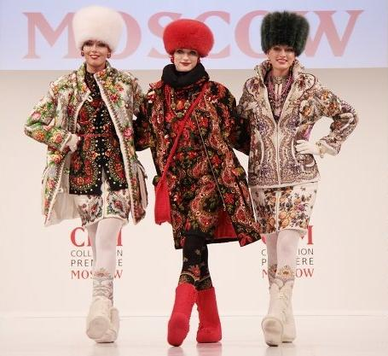
В наши дни валенки сохранили популярность не только как теплая обувь, но и как основа для идей модельеров, которые превращают обычный валенок в произведение искусства.

Slide 18
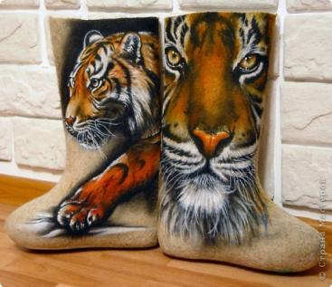
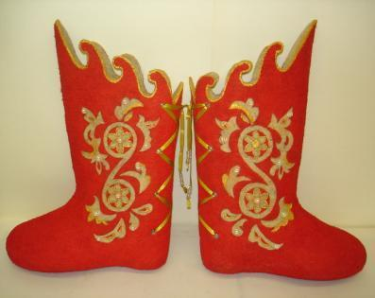
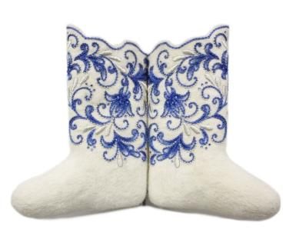
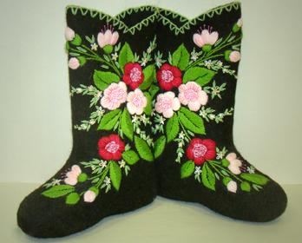
Модельеры говорят, что 21 век – век валенок!
Украшенные рисунками, вышивкой и расписанные вручную, они привлекают внимание всех модниц.

Slide 19
С ПРАЗДНИКОМ
РУССКОГО
ВАЛЕНКА !!!

